Slide 1
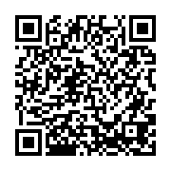
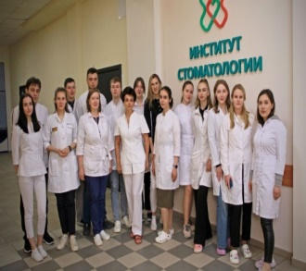
Входящая мобильность
Наши стажеры из 22 вузов:
Участники (менее 10 стажеров):
Лидеры:
ННГУ им. Лобачевского — 45 стажеров
ИРКУТСКИЙ ГОСУДАРСТВЕННЫЙ МЕДИЦИНСКИЙ УНИВЕРСИТЕТ – 37 стажеров
ФГАОУ ВО ПЕРВЫЙ МГМУ ИМ.И.М. СЕЧЕНОВА МИНЗДРАВА РОССИИ (СЕЧЕНОВСКИЙ УНИВЕРСИТЕТ) — 21 стажер
КубГМУ ( Кубанский государственный медицинский университет) — 15 стажеров
ФГБОУ ВО "Ярославский государственный медицинский университет" Минздрава России — 10 стажеров
-
НИУ БелГУ – 15 стажеров
Северо-Западный государственный медицинский университет имени И.И. Мечникова
ГБОУ ВО «Кировский ГМУ» Минздрава России
НГПУ им. К.Минина
Пермский ГМУ им. ак. Е. А. Вагнера
Тверской государственный медицинский университет
Санкт-Петербургский государственный университет
ВГМУ им. Н.Н. Бурденко
ФГБОУ ВО Ижевская Государственная Медицинская Академия Минздрава России
ФГБОУ ВО Смоленский государственный медицинский университет МЗ РФ
ФГАОУ ВО «Белгородский Государственный Национальный Исследовательский Университет»
ФГАОУ ВО РНИМУ им. Н.И. Пирогова Минздрава России
Саратовский государственный медицинский университет им. В.И. Разумовского
ФГБОУ ВО Ставропольский ГМУ Минздрава России
Уральский государственный медицинский университет
ФГБОУ ВО Сибирский ГМУ Минздрава России
Пензенский Государственный Университет Медицинский Институт
4

Slide 2
Организации-партнеры по исходящей мобильности
МБУ ИНО ФГБУ ГНЦ ФМБЦ им. Бурназяна ФМБА России г. Москва
ФГБУ «Национальный медицинский исследовательский центр эндокринологии» Минздрава России г.Москва
ФГБУ «Российский научный центр рентгенорадиологии» Министерства здравоохранения Российской Федерации г. Москва
ФГБУ Федеральный центр сердечно – сосудистой хирургии Минздрава России г. Астрахань
МНРЦ им. А.Ф.Цыба – филиал ФГБУ «НМИЦ радиологии» Минздрава России г.Обнинск Калужской области
ФГБОУ ВО СПБГПМУ Минздрава России г. Санкт-Петербург
в ФГБУ «НМХЦ им. Н.И. Пирогова» г. Москва
ФГБУ «Национальный медицинский исследовательский центр онкологии им. Н.Н. Блохина » Минздрава России г. Москва
ФГБОУ ВО «Самарский государственный медицинский университет» Минздрава России, г. Самара
НМИЦ Института трансплантологии и искусственных органов им. ак. В.И. Шумакова Минздрава России
Каршинском государственном университете на медицинском факультете г. Карши (Республика Узбекистан)
Ташкентский государственный стоматологический университет г.Ташкент (Республика Узбекистан)
Ургенчский филиал Ташкентской медицинской академии г. Ургенч, (Республика Узбекистан)
ГАО ДПО «Институт усовершенствования врачей» Минздрава Чувашии, г. Чебоксары
Белградский Университет (медицинский факультет), г.Белград (Сербия)
Тюменский государственный университет г. Тюмень
Иркутская государственная медицинская академия по последипломному образованию
ГБУЗ «ГКБ№ 67 им. Ворохобова ДЗМ»
МГУ им. М.В. Ломоносова
Северо-Западный государственный медицинский университет имени И.И. Мечникова

